Slide 1

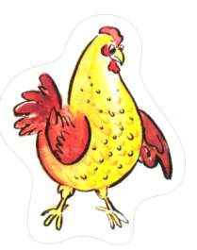
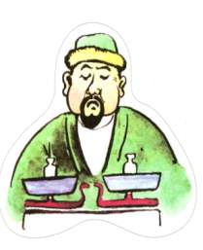
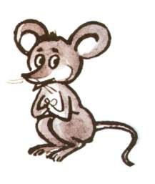
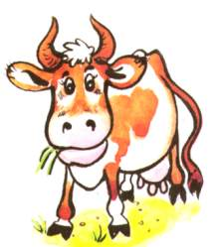
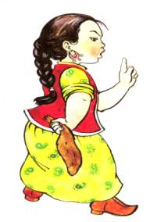
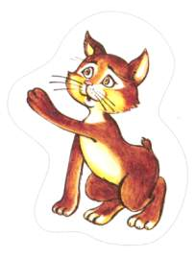
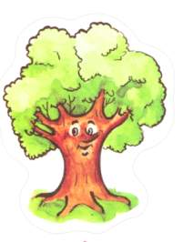
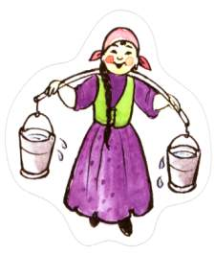
Суреттерді оқиға желісі бойынша рет-ретімен орналастырып, сол бойынша әңгімелеңдер

Slide 2
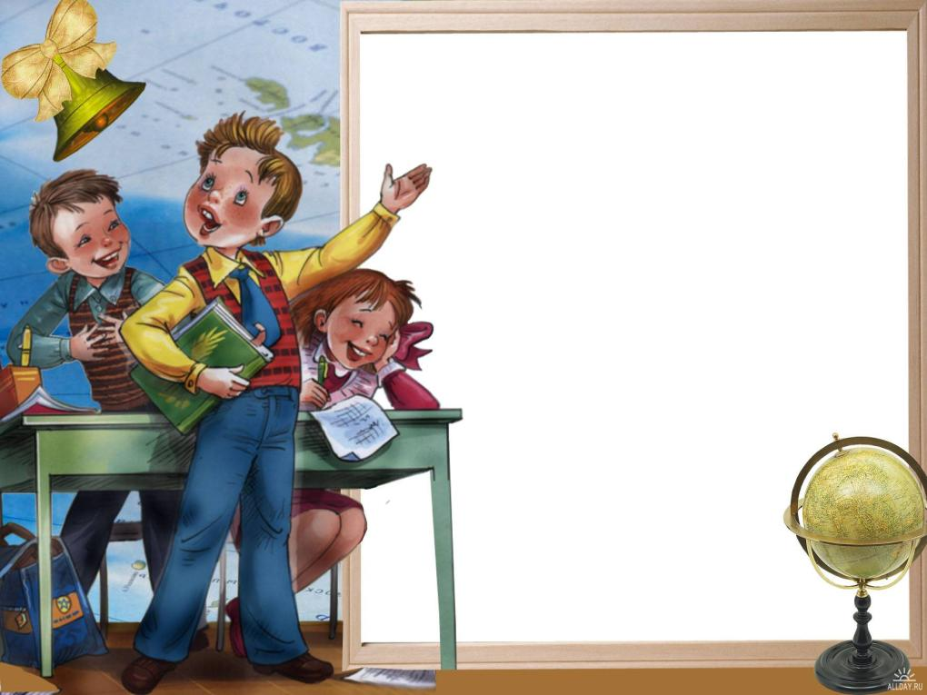
Математикалық тәсілмен ДЫБЫСТЫҚ талдау:
Ο −дыбыс
−дауысты дыбыс Δ-дауыссыз дыбыс
]−тілдің қатысына қарай ()−үн мен салдырдың
қатысына қарай
( )-еріннің қатысына қарай тек дауыссыздар үшін
< >−жақтың қатысына қарай
Берілгені: жасөспірімдер
Шешуі: 13Ο=5 +8 Δ
І. Дауысты дыбыстарды талдау: і −екі рет қайталану себепті: 4
4= [1жуан−а] + (1 еріндік − ө) + <3ашық −а,е,ө >
[ 3 жіңішке −ө,і,е] (3езулік−а,і,е) <1қысаң−і >
Шешуі: 13Ο=5 +8 Δ
І. Дауыссыз дыбыстарды талдау: с және р−екі рет қайталану себепті: 6 Δ
6Δ=( 2Δ ұяң −ж,д) ∗( 2Δ үнді−р,м)
(2 Δқатаң−с,п]

Slide 3
1. Фонетикалық екі ұғым бірі мен бірі сыбайлас,
Бірі айтылады да естіледі,
Екіншісі – жазылады да көрінеді.
2. Өз құрамында 3 буын, 7 әріп,
Жалпы қарауындағы әріптері құрамындағыдан алты есе көп.
3. Бір ағашта 37 алма,
Оны алып жемек болсаң
Он шақтысы тамағыңнан еркін өтеді,
Қалғандары қақтығып барып өтеді.
4. Егер Ж –дан басталса, жыл мезгілі,
Қ-дан басталса, онда ол құс белгілі.
Ол қай сөздер?
(жаз, қаз)
5.К-ден басталсам,
Маған қарап сабақ айтады.
П-дан басталсам,
Маған балалар жүгін артады.

Slide 4
6. Басы-ашық, аяғы-қысаң,
Екі-ақ дыбыс, есеп қылсаң.
Саған да ол керек болар,
Өзен-көлге жақын тұрсаң.
7. Дыбыс емес, таңба
Оқылмайды, жазылады.
Бірақ сөзден табылады
Ол қай әріп еді?
Ойлап көрші, есіңде бар ма?
8. Жылқышының қолында-
«Ұ» әрпімен,
Ондық саны тобында-
«Ы» әрпімен.
9. «С»-мен айтсаң,
Тағам ішем онымен.
«З»-мен айтсаң,
Қағам жерге оны мен.
10. «Қ»-мен егер бітірсең,
Ыдыс-аяқ ол бірі.
«Н»-мен егер бітірсең,
Балықтың ол бір түрі.

